Slide 1
広がるテレワーク環境と
セキュリティ対策のポイント
トレンドマイクロ株式会社
ビジネスマーケティング本部
シニアマネージャー
松橋 孝志

Slide 2
IT環境の変化
クラウドの利用拡大 テレワーク普及
デバイスの多様化 HTTPS化
脅威の変化
新たな脆弱性 攻撃手法の巧妙化
正規通信や正規ツールの悪用
お客様の課題
バージョンアップなど作業負荷増
人的リソース不足 管理不全
ポイントは“クラウド管理”と“自動化”＝ SaaS

Slide 3










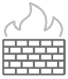








ICTがもたらす働く環境の変化
テレワーク
10年前
現在
3G
営業
エンジニア
企画/マーケ
管理部門
営業
エンジニア
企画/マーケ
管理部門
外出時の通信手段はガラケーが主流（3G）
ネットワーク帯域幅による大容量データ転送の限界
インターネット接続はHTTP中心
内勤業務の人はオフィスに出社するのが当然
社内からインターネットアクセスするデバイスの増加
多様なクラウドサービス利用によるトラフィック増
インターネット通信の80％以上がHTTPS化
働き方改革やテレワークによる境界の多様化

Slide 4
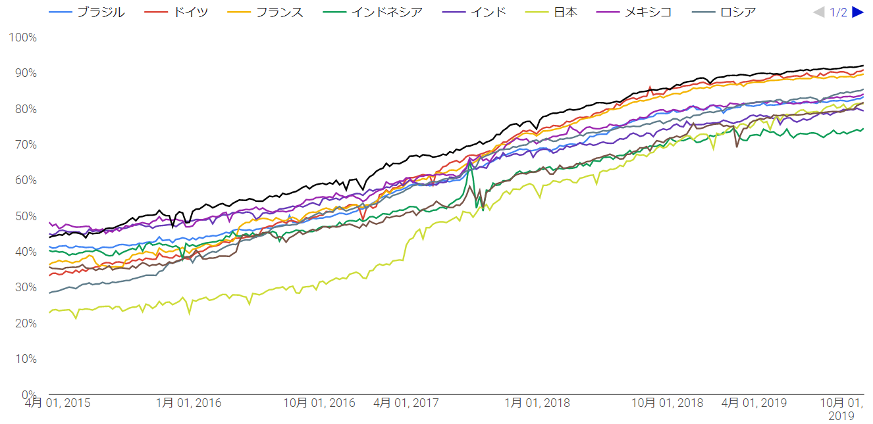

インターネット通信におけるHTTPSの普及
※出典：Google 透明性レポート「ウェブ上での HTTPS 暗号化」
日本：81％
（2019年11月時点）
世界各国における Chrome での HTTPS の使用状況

Slide 5
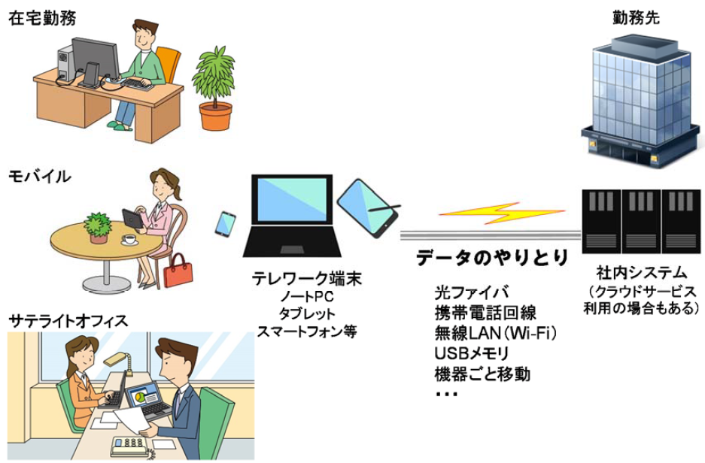
テレワークの急速な拡大
※総務省テレワークセキュリティガイドラインより抜粋
情報通信技術（ICT）の利用により時間や空間を有効に活用する柔軟な働き方

Slide 6
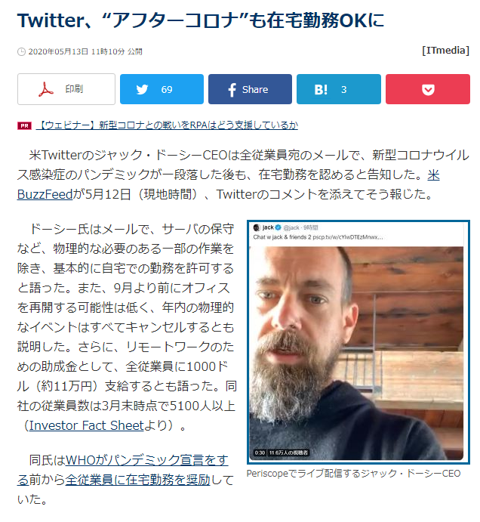
急速なテレワーク増加の背景
新型コロナウイルス
政府も強く後押し
助成金
ガイドライン
技術トレンドも後押し
ITのクラウド、SaaS化
アフターコロナ後の動きも・・

Slide 7
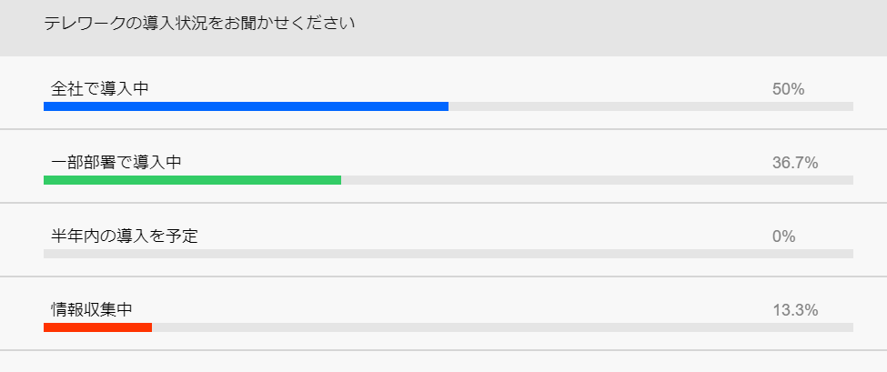
テレワーク取り組み状況調査
n=36
N=311
n=22
テレワーク導入済み＋検討中
86%
会社支給端末利用
85%
*トレンドマイクロ調べ
Notes:
Consumer 山崎さん実施 (4月, Questant)

Slide 8
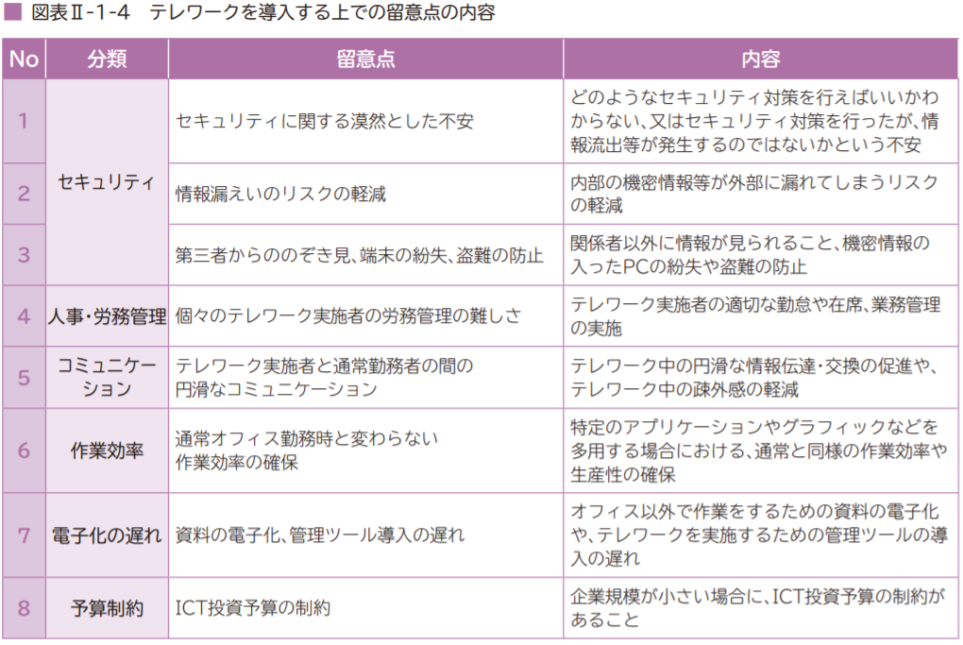
テレワーク導入時の留意点
※厚生労働省テレワークの導入・運用ガイドブックより抜粋

Slide 9
テレワークにおけるセキュリティ上の課題
会社貸与PCの社外持ち出し
：感染リスク増, 紛失・盗難・画面のぞき見, 情報漏えい, セキュリティ管理不全
自宅PC利用
：デバイスの多様化, 不均一なセキュリティレベル, ポリシー強制力の欠如
仮想デスクトップ利用（VDI）
：トラフィック増によるレイテンシへの影響, 動作遅延, AVストーム
ネットワーク接続
：トラフィック増によるVPNへの影響, 自宅Wi-fiルータやフリーWi-fiへの接続
SaaS活用拡大に伴う影響
：Webトラフィック増加, シャドーITと情報漏えい, Web会議の盗聴

Slide 10











環境変化を踏まえたセキュリティ対策の強化ポイント
❓
境界防御の再定義
FW
❓
クラウド環境の堅牢化
IPS/IDS
エンドポイントの強靭化
❓
Web/メール
プロキシ
効果的なSaaSの利活用
リモートワーク
テレワーク

Slide 11
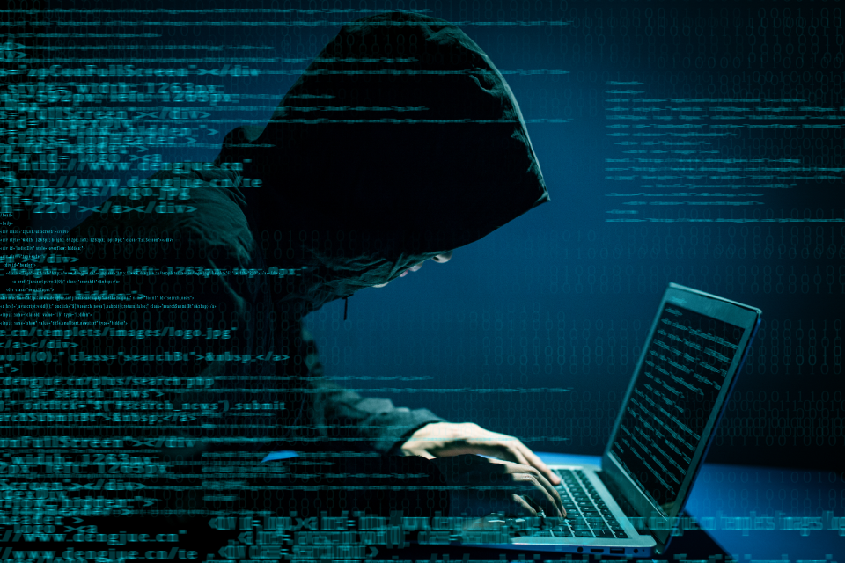

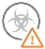
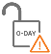





企業/組織を脅かす の存在
攻撃者
フィッシングメール
流行中「EMOTET」
ランサムウェア
脆弱性を悪用する攻撃
Notes:
企業や組織のIT環境が変わっていく一方で、金銭の獲得を目的として企業や組織を狙って、悪意を持って攻撃を仕掛けてくる攻撃者の存在があります。
彼らは目的であるお金や、情報を得るために知恵を絞ってありとあらゆる手を尽くしてくるのです。
昨今の脅威の中で特に被害が顕著に表れているトピックである、「ランサムウェア」と「標的型サイバー攻撃」について詳しく見ていきたいと思います。

Slide 12
愉快犯 【主な目的】 自身の技術力の誇示
サイバー攻撃者とは
経済犯
【主な目的】
金銭,換金性の高い情報搾取
サイバー攻撃者は「お金儲け」のために攻撃をしてくる
サイバー攻撃者は世の中のトレンドにとても敏感

Slide 13
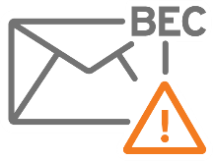
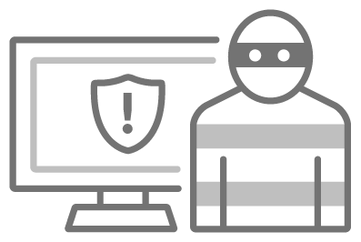




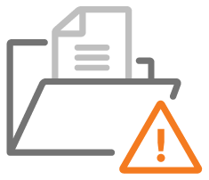
法人/組織の脅威は“メールからの侵入”が中心
ビジネスメール詐欺 (BEC)
送金
①Office365偽ログイン画面に誘導しID/PWDを窃取
②メールを盗み見し、通常業務そっくりの振込依頼を
送付し現金を引き出す。
メールによる脅威
90%
ランサムウェア
身代金
①関係者を装うメールでクリック（ファイルオープンor URLリンク)を誘う
②不正なファイルorURLを使い ランサムウェアでPCをロック
標的型サイバー攻撃
情報窃取
①関係者を装うメールでクリック（ファイルオープン or URLリンク)を誘う
②開封後、ボットを侵入させ、次回以降の司令を出す
※出典：トレンドマイクロ調べ「2018年Q1 セキュリティラウンドアップ」
Notes:
・多くのきっかけは“なりすましメール”が起点
・端末が外に出た状態で、認証とかなくてもすんなり入ってこれるのがメール

Slide 14
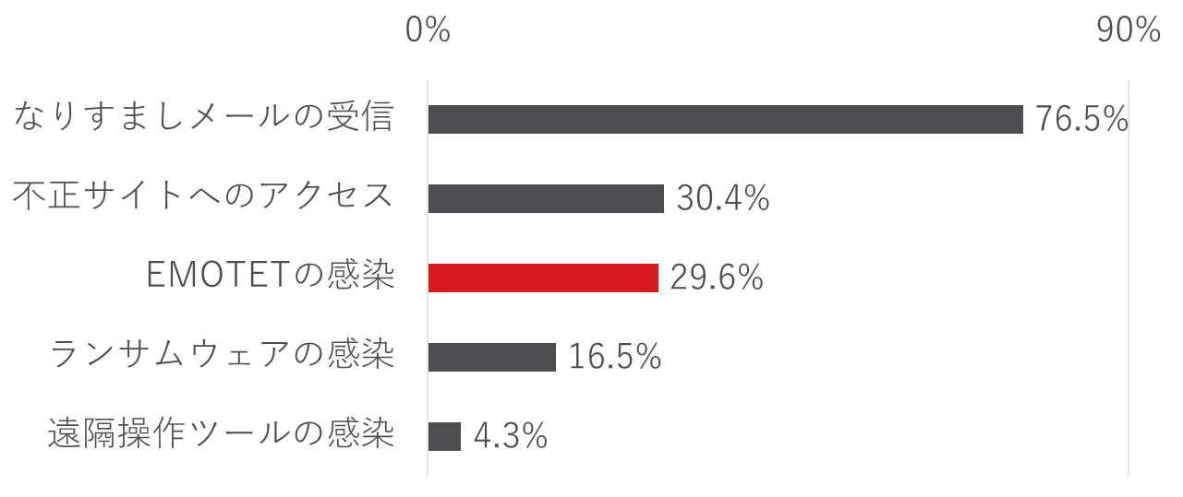
昨今のセキュリティ被害
3人に1人はEMOTET 感染の被害を経験
未公表の感染事例
多数あると推察
※2020年1月トレンドマイクロ調べ、ウェビナー参加者115名のアンケート回答結果
Notes:
当社ウェビナーで行ったアンケート結果でも被害の傾向は顕著に出ています。
本データは、当社が実施した「2020年に注意すべき脅威」におけるアンケート結果です。
EMOTETに関するセミナーでないにも関わらず、およそ30％の方が実際にEMOTETに感染していることから、公表されている事例以外にも未公表の感染事例が多数あると推察できます。

Slide 15
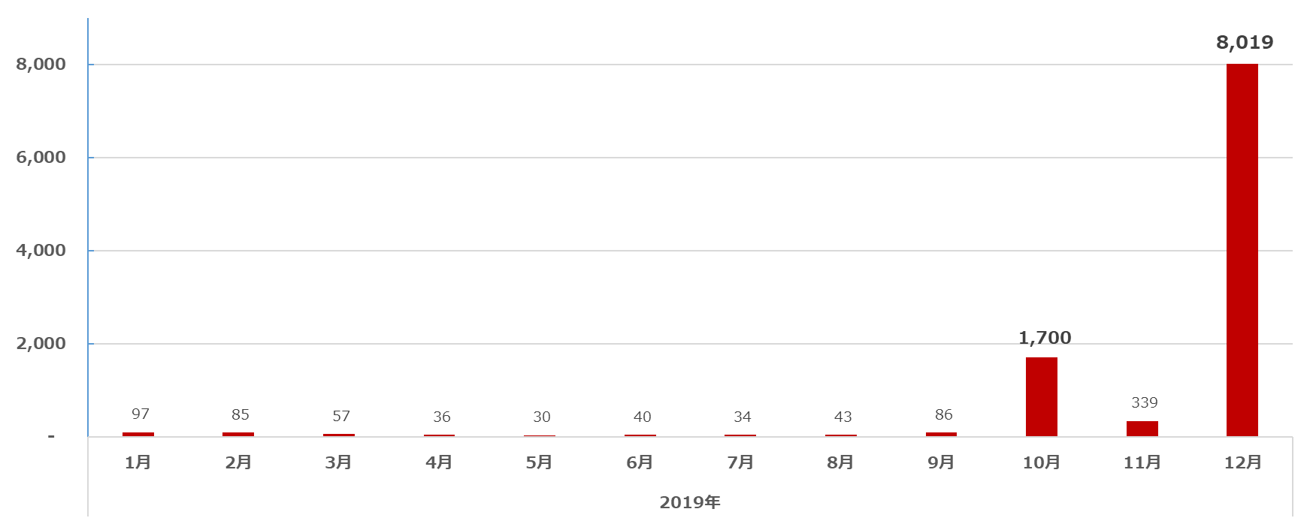
国内におけるEMOTET検出状況
12月：年末に再ブレイク
10月：国内の複数法人組織が被害公表
11月：JC3の注意喚起を受け、各メディアが報道。官房長官も注意喚起
4月：件名が完全に日本語の攻撃メールを初確認
2月：件名と本文に日本語が含まれる攻撃メールを確認
5月：東京の医療機関が EMOTETの被害公表
8月：5月以降休止していたEMOTETのC&Cが活動再開
※.最初に確認されたのは2014年6月
※.JC3：日本サイバー犯罪対策センター

Slide 16
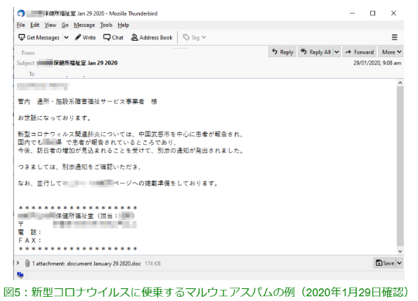
巧妙なマルウェアスパムメール
日本語スパムメールの件名サンプル（2019/12以降）
新型コロナウイルスに絡めたマルウェアスパム

Slide 17






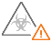
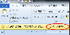
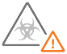
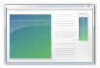


EMOTET感染活動の流れ
●EMOTETによる情報窃取
●窃取した情報の悪用
マルウェアスパムが着弾 （添付ファイルは、不正マクロを含むWord等）
収集データをもとにマルウェアスパムを拡散
収集データを
不正サーバに送信
EMOTET本体が
ダウンロードされ感染
不正な活動開始。メール内容、メールアドレ等のデータを収集
法人を騙り、返信メールを装うなどの特徴がある

Slide 18
感染フローに合わせた対策のポイント
●EMOTETによる情報窃取
●窃取した情報の悪用
Point 2
Web対策
収集データをもとにマルウェアスパムを拡散
マルウェアスパムが着弾 （添付ファイルは、不正マクロを含むWord等）
収集データを
不正サーバに送信
EMOTET本体が
ダウンロードされ感染
不正な活動開始。メール内容、メールアドレ等のデータを収集
法人を騙り、返信メールを装うなどの特徴がある
Point 1
メール対策
Point 3
エンドポイント対策
Point 1
メール対策

Slide 19
セキュリティを実現する要素
「ルール」「人」「技術」のバランスが重要
(総務省 テレワークセキュリティガイドライン)
ルール
人
技術
技術
技術的対策は「ルール」や「人」では対応できない部分を補完するもの。種々の脅威に対して「認証」、「検知」、「制御」、「防御」を自動的に実施する。
人
ルールを定着させるには、関係者への教育や自己啓発を通じてルールの趣旨を自ら理解し、ルールを遵守することが自分にとってメリットになることを自覚してもらうことが重要です。
ルール
テレワークを行う場合、オフィスとは異なる環境で仕事を行うことになるため、そのセキュリティ確保のために新たなルールを定める必要があります。

Slide 20
セキュリティ対策上の課題と、 中小企業のお客様に適したソリューション

Slide 21
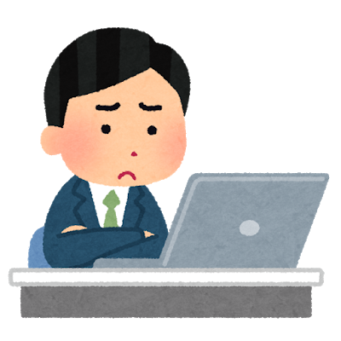
中小企業のお客様が抱えるお悩みと思い込み
セキュリティ対策を強化したいとは思っていても・・・
あまり詳しくないので、
正直どこから手を付ければ
いいか分からない。
予算も限られている中で、
万が一の備えのために
どこまで費用をかけるべきか？
本業で手一杯なので、
ITやセキュリティの担当者が
確保できない。
従業員のリテラシーが低くて
ルール違反も多いけど黙認
私物のUSBやモバイルデバイスの持ち込み利用
自由なWeb閲覧やクラウドサービス利用
加えてもう一つ、“でもウチは大丈夫”と思ってませんか？
Notes:
現場では、社員すべてが、ITに詳しいとは限りません。セキュリティーリテラシーが低い人もいます。
人件費も増えているため なかなか予算が取れず、
セキュリティのための専任管理者もいないため、リスクが大きくなっていると考えられます。

Slide 22
過去の中小企業におけるウイルス感染事例*
投影のみ
栃木県 | 加工食品の 製造及び卸売 | 役員のパソコンがウイルス感染し、保存されていた過去の電子メールが勝手に大量発信され、自社及び取引先の重要な情報が漏えいする事態となった。取引先からはクレームが寄せられ、謝罪はしたものの信用が失墜してしまった。
静岡県 | 薄板鋼板の板金製作 | 従業員がメールに添付されていたファイルを不用意に開き、ウイルス感染により当社の基幹システムの設定が書き換わる障害が発生した。システムベンダの協力を得て障害の調査を行い、復旧するまでの 1 週間ほど、基幹システムの一部が使用できなくなった。幸い、他には被害はなかったが、セキュリティ対策の重要性を痛感した。
兵庫県 | ゴム製品、加速度 センサ等の製造・販売 | 総務系パソコン2台が「ランサムウェア」に感染し、すべてのデータが暗号化されて元に戻すことができなかった。当社は差分バックアップを行っていたため、データ滅失は一部で済んだが、再作成に時間がとられ、その間、社内の支援業務が遅延しないよう残業等で対応せざるを得なかった。
福島県 | 和洋菓子店 | 普段使用しているパソコン画面が突然動かなくなるなど、これまでに経験したことのない妙な動作をするようになった。ウイルス対策ソフトを入れているのでウイルスに感染したなどとは思っていなかったが、日頃からパソコンやFAX等の管理を依頼している地元のシステム会社にメンテナンスを依頼し確認をしてもらったところ、ウイルスに感染していることがわかった。
京都府 | ショッピングセンターの運営管理 | 役員が宛先不明のメールの添付ファイルを不用意に開封し、1 台の社内LAN端末パソコンが「ランサムウェア」に感染した。その結果、共有サーバ内のファイルにアクセスできなくなった。幸いにも経理サーバは、別セグメントで運用しており、経理サーバのデータは被害を免れた。共有サーバの再稼働には 1 週間以上の時間を要した。
＊出典：独立行政法人情報処理推進機構
「2016年度 中小企業における情報セキュリティ対策に関する実態調査 事例集」（2017年8月）」をもとに作成
https://www.ipa.go.jp/files/000060549.pdf

Slide 23

マルウェアに感染して実害が発生すると・・・
復旧に要する費用と工数
業務停止期間中のビジネスインパクト
ブランド失墜と今後の取引への影響
セキュリティ
対策コスト
インシデント
被害総額

Slide 24
効果的な解決方法は？
中小企業においてもセキュリティリスクは存在する
最新の検索技術の利用と多層防御による脅威対策の強化
バージョンアップ作業が大変
管理サーバのメンテナンスが負担
セキュリティのことはよく分からない
担当者がいなくて管理ができない
サーバ不要で自動バージョンアップ
SaaS型セキュリティ
導入設置から運用監視まで全てお任せ
マネージドサービス
＋

Slide 25









オンプレミス型とSaaS型の違い
オンプレミス型
SaaS型
持ち出しPC
持ち出しPC
管理サーバ
一元管理には
要リレーサーバ
※
クラウドベース
一元管理可能
定期的に自動で
バージョンアップ
※中継サーバーの構築もしくはVPNが必要
管理サーバの
パッチメンテ
管理サーバ
管理サーバ不要
パッチメンテ不要
要バージョン
アップ作業
管理者
管理者

Slide 26




SaaS型エンドポイントセキュリティのメリットは？
1. 運用の自動化による作業負荷の軽減
自動アップデート＋自動バージョンアップ＋自動パッチ適用
手間を掛けずに常に最新の状態で脅威対策が可
2. どこにいてもクラウドから一元管理
社内にある端末だけでなく社外に持ち出した端末も管理可能
テレワークやリモートワークなどの働き方改革を支援
3.クラウド管理サーバ利用でコスト最適化※
社内にエンドポイント管理サーバの構築は不要
ハードウェア関連費用とバージョンアップ作業費用の削減
×
※全体的なコストの増減についてはお客様の環境や運用状況に依存します。
一番のポイントは、自動化＋クラウド管理で
セキュリティ担当者が“楽になる”！

Slide 27
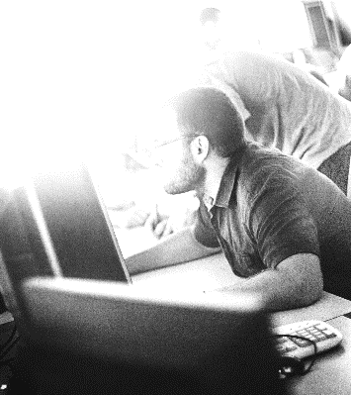

負担になっていた運用作業が“不要”に！
Before
After
サーバOSのパッチ検証と適用（年12回）
管理サーバのパッチ検証と適用（年2回程度）
管理サーバのバージョンアップ（年1回程度）
バックアップや死活監視（常時）
サーバOSのパッチ検証と適用は不要
管理サーバのパッチ検証と適用不要
管理サーバのバージョンアップ不要
バックアップや死活監視は不要
自動バージョンアップで常に最新の脅威対策が可能！

Slide 28




クラウド型なので働き方改革やテレワークにもフィット！
家でも
オフィスでも
外出先でも
どこにいても、社内と同じセキュリティポリシーで
一元的な管理を実現できます！

Slide 29
テレワークにおける課題を解決
持ち出し端末の状態把握
外部に持ち出してインターネット接続して業務を行っている端末について、
セキュリティ対策製品が動作しているか、脅威を検出して処理できているかなどの状態把握が困難
持ち出し端末のセキュリティ更新やバージョンアップ
外部持ち出し端末のパターンファイルや各種シグネチャの更新、あるいはプログラムの
バージョンアップを速やかに行うことが難しい
多層防御から端末のみの防御
社内では多層防御の最終点にあったPC端末が、外に持ち出した瞬間に多層防御が外れるので、
端末自体のセキュリティ強度が低下した状態になってしまう

Slide 30
テレワークにおける課題を解決
持ち出し端末の状態把握
クラウド管理コンソールで出先の端末を一元管理
外部に持ち出してインターネット接続して業務を行っている端末について、
セキュリティ対策製品が動作しているか、脅威を検出して処理できているかなどの状態把握が困難
持ち出し端末のセキュリティ更新やバージョンアップ
リモートアップデートで常に最新状態を維持
外部持ち出し端末のパターンファイルや各種シグネチャの更新、あるいはプログラムの
バージョンアップを速やかに行うことが難しい
多層防御から端末のみの防御
次世代技術を活用して防御力を強化
社内では多層防御の最終点にあったPC端末が、外に持ち出した瞬間に多層防御が外れるので、
端末自体のセキュリティ強度が低下した状態になってしまう

Slide 31
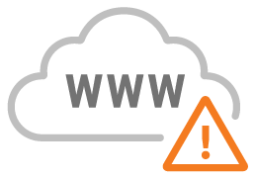
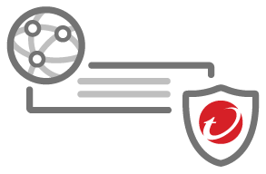

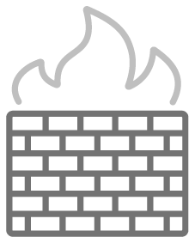


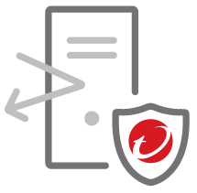


多層防御による脅威の最小化
ネットワーク早期発見
自動化対応
Web経由の 感染を遮断
Webゲートウェイ
脆弱性攻撃サイト
内部ネットワーク監視
インターネット
スパム攻撃
クライアント端末
サーバ
メールゲートウェイ
メール経由の 感染を遮断
パソコンで 不審な挙動を検知
侵入脅威の
横展開防止

Slide 32
具体的なソリューション
NTT東日本様
トレンドマイクロにご相談ください
セキュリティアプライアンス
「おまかせサイバーみまもり」
Webゲートウェイ
脆弱性攻撃サイト
内部ネットワーク監視
インターネット
スパム攻撃
クライアント端末
メールゲートウェイ
サーバ
SaaS型エンドポイントセキュリティ
「おまかせアンチウイルス」
Trend Micro
Deep Security

Slide 33
【参考情報】各種ガイドラインと補助金,助成金について
■テレワーク導入に関する各種ガイドライン
総務省 テレワークセキュリティガイドライン 第４版
https://www.soumu.go.jp/main_content/000545372.pdf
厚生労働省 テレワークではじめる働き方改革 ～テレワークの導入・運用ガイドブック～
https://work-holiday.mhlw.go.jp/material/pdf/category7/01_01.pdf
■テレワークやサイバーセキュリティに関する補助金,助成金
経済産業省 中小企業庁中小企業向け補助金・支援サイト「ミラサポPlus」IT導入補助金
https://mirasapo-plus.go.jp/
厚生労働省 働き方改革推進支援助成金（テレワークコース）
https://www.mhlw.go.jp/stf/seisakunitsuite/bunya/koyou_roudou/roudoukijun/jikan/telework_10026.html
東京都中小企業振興公社 サイバーセキュリティ対策促進助成金
https://www.tokyo-kosha.or.jp/support/josei/setsubijosei/cyber.html

Slide 34

トレンドマイクロが提供するセキュリティ情報
■トレンドマイクロのセキュリティコラム
テレワークにおけるセキュリティの注意点と対策
https://www.trendmicro.com/ja_jp/about/announce/announces-remotework-20200406-01.html
テレワークにおけるセキュリティの注意点と8つの対策
https://is702.jp/special/3470/
【ステイホーム】ネットの安心、安全な利用に役立つまとめ情報
https://is702.jp/news/3674/
法人向けガイドブック（※学習教材をダウンロードできます。）
「働く大人なら最低限知っておきたいネットセキュリティの基本」
https://is702.jp/news/3657/

